Slide 1
CCT Qualiroutes : valorisation de la certification volontaire des produits
Quelles sont les certifications valorisées par le CCT?
Pas d’exigence formelle de la certification volontaire
Valorisation économique de la certification volontaire
Données nécessaires au calcul du coût des frais de réception technique préalable par le soumissionnaire
Annexe 3 du document de référence Qualiroutes-A-3
Système de valorisation utilisé par le CCT Qualiroutes

Slide 2
1. Quelles sont les certifications valorisées par le CCT ?
MARQUAGE CE (certification réglementaire, obligatoire)
Le marquage CE n’a pas besoin d’être valorisé au niveau contractuel. Quand il existe pour un produit : il est obligatoire (obligation légale) pour tous les fabricants de ce produit.
CERTIFICATION VOLONTAIRE (pas d’obligation légale)
Au sens « européen », volontaire = « non obligatoire ». Le fabricant demande volontairement la certification de son produit, il n’y est pas obligé par la législation.
Les marques de certification BENOR, ATG, COPRO, BOSEC ou des marques étrangères comme NF ou U sont des marques volontaires.
Au niveau technique, les marques de certification volontaires nous sont très utiles: qualité des contrôles, gain de temps, petits marchés, petites quantités...
En pratique, un fabricant de produit demande volontairement une certification s’il y trouve un intérêt. Pour cela, il est NECESSAIRE qu’au niveau contractuel (par les documents du marché, y compris par le CCT), le client EXIGE ou VALORISE cette certification.

Slide 3
2. Pas d’exigence formelle de la certification volontaire
Suite à une condamnation de la Belgique par la Cours de justice européenne concernant l’exigence de la marque BENOR, pour éviter les plaintes pour obstruction du marché et face à la position de la Commission européenne qui reste restrictive quant à l’utilisation des marques volontaires, la DGO1 du SPW a fait le choix de la prudence.
Qualiroutes n’exige pas la certification volontaire des produits (BENOR ou équivalent, marque belge ou étrangère).
Mais Qualiroutes permet, quand le produit dispose d’une certification pertinente (certification de conformité aux exigences du marché concerné), qu’il soit dispensé de tout ou partie des contrôles de réception technique préalable.
On n’exige donc pas le recours à une marque de certification mais, les frais de réception technique préalable du produit étant à charge de l’adjudicataire, on crée un INCITANT ECONOMIQUE à l’utilisation des produits certifiés.

Slide 4
3. Valorisation économique de la certification volontaire
- Les frais de réception technique préalable sont à charge de l’adjudicataire pour autant que les documents du marché en fournissent le mode de calcul.
- Les produits certifiés peuvent être dispensés du contrôle complémentaire de réception technique préalable (contrôle occasionnant des frais).
Le soumissionnaire qui propose un produit (valablement) certifié ne doit pas augmenter le prix de ce produit des frais de réception technique préalable.
Le système doit amener le soumissionnaire, quand il fait son comparatif de prix, à constater que l’utilisation d’un produit certifié (même si le prix du fournisseur qui supporte les frais de certification est un peu plus élevé) lui revient moins cher que le coût d’un produit non certifié augmenté des frais de réception technique préalable.
Mais, pour que le système fonctionne, il faut que les documents de marché donnent au soumissionnaire les éléments nécessaires au calcul du coût des frais de réception technique préalable.

Slide 5
4. Données nécessaires au calcul du coût des frais de réception technique préalable par le soumissionnaire
Les versions antérieures du CCT (RW99 1999 et 2004, Qualiroutes en 2012), ont essayé de définir des programmes de réception technique préalable précisant pour un produit la nature et la fréquence des essais, les nombres de visites, les taux horaires d’agents réceptionnaires, les coûts kilométriques pour nos véhicules, etc.
Ces données devaient permettre au soumissionnaire de calculer les frais et de les inclure dans son prix de soumission.
En pratique, la définition complète des paramètres par le pouvoir adjudicateur était difficile et le système était beaucoup trop lourd pour le soumissionnaire.
Depuis le premier janvier 2015, Qualiroutes utilise un système simple:
annexe 3 du document de référence Qualiroutes-A-3 « Modalités de réception technique préalable ».

Slide 6
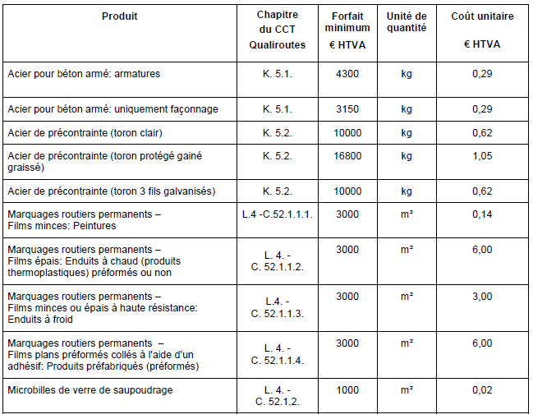
5. Annexe 3 du document de référence Qualiroutes-A-3

Slide 7
6. Système de valorisation utilisé par le CCT Qualiroutes
L’annexe 3 du document de référence Qualiroutes-A-3 propose un système simple : un coût unitaire (correspondant à l’unité du poste du métré) et un montant minimum (pour les petites quantités).
Le pouvoir adjudicateur n’a pas d’autre information à fournir. Le soumissionnaire peut facilement ajouter le coût de la RTP au prix de son poste.
Les produits repris dans le tableau sont uniquement ceux pour lesquels il existe une marque de certification volontaire pertinente.
Pour les autres produits, les frais de réception technique préalable restent à charge du pouvoir adjudicateur.
Les coûts repris dans le tableau correspondent aux frais nécessaires pour réaliser des contrôles de réception technique préalable qualitativement équivalents à ceux réalisés dans le cadre d’une marque de certification volontaire pertinente.
Ces coûts ont été étudiés par le Département des Expertises techniques en collaboration avec les organismes de certification. Ces coûts ont été validés par les groupes techniques du CCT Qualiroutes.

